Slide 1
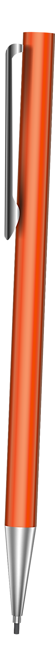

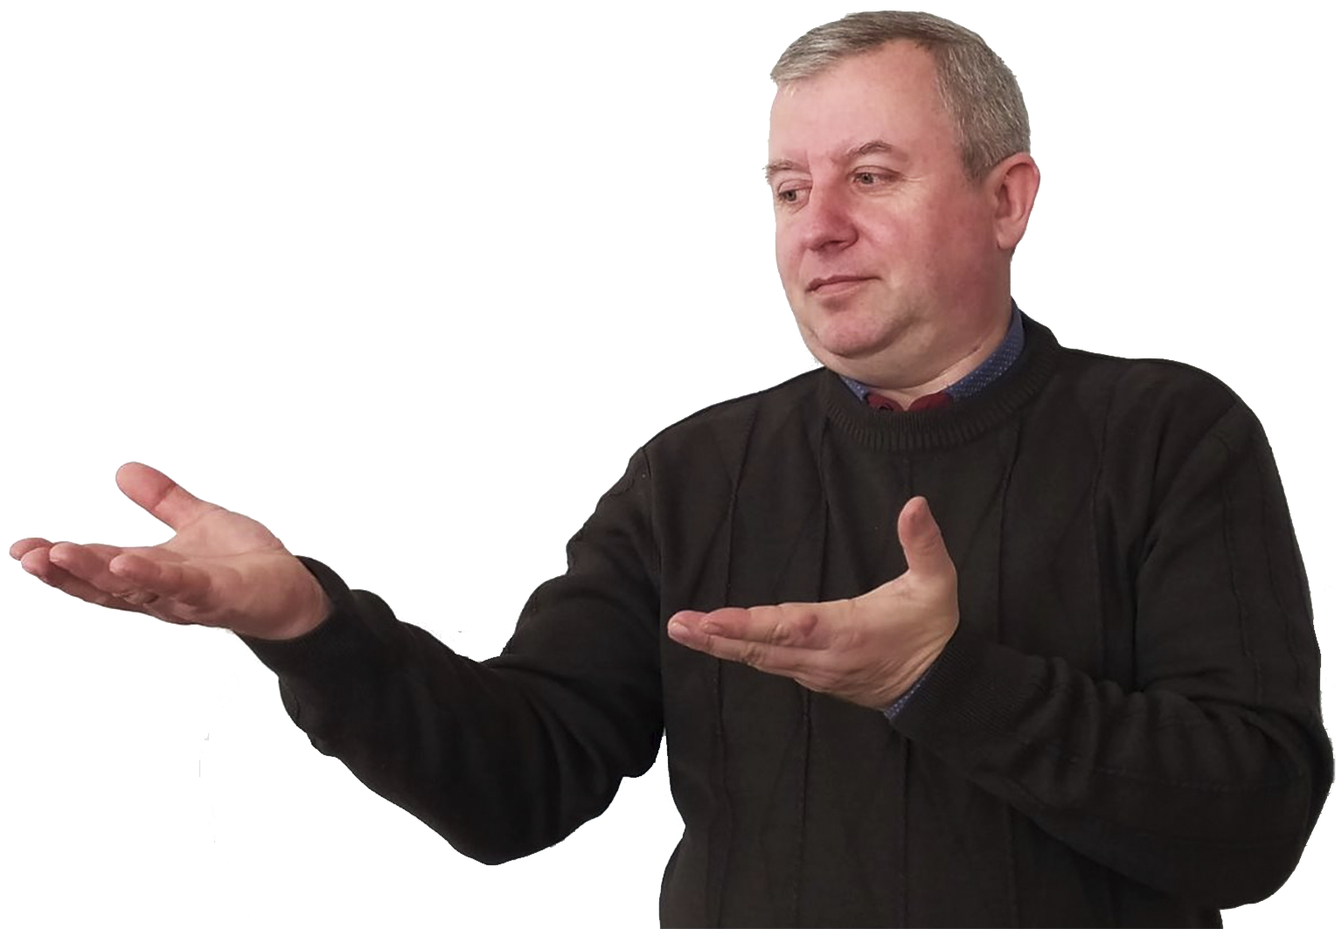


ЗНО
Рішення демонстраційного мультитесту
2023
НМТ
ФІЗИКА

Slide 2
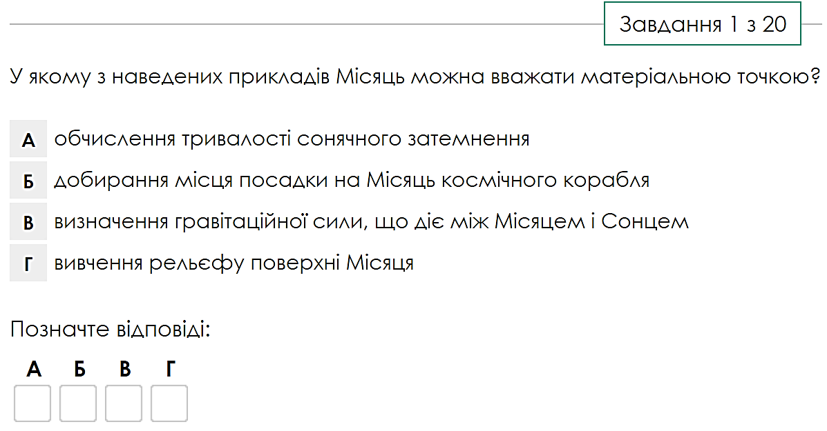


Slide 3
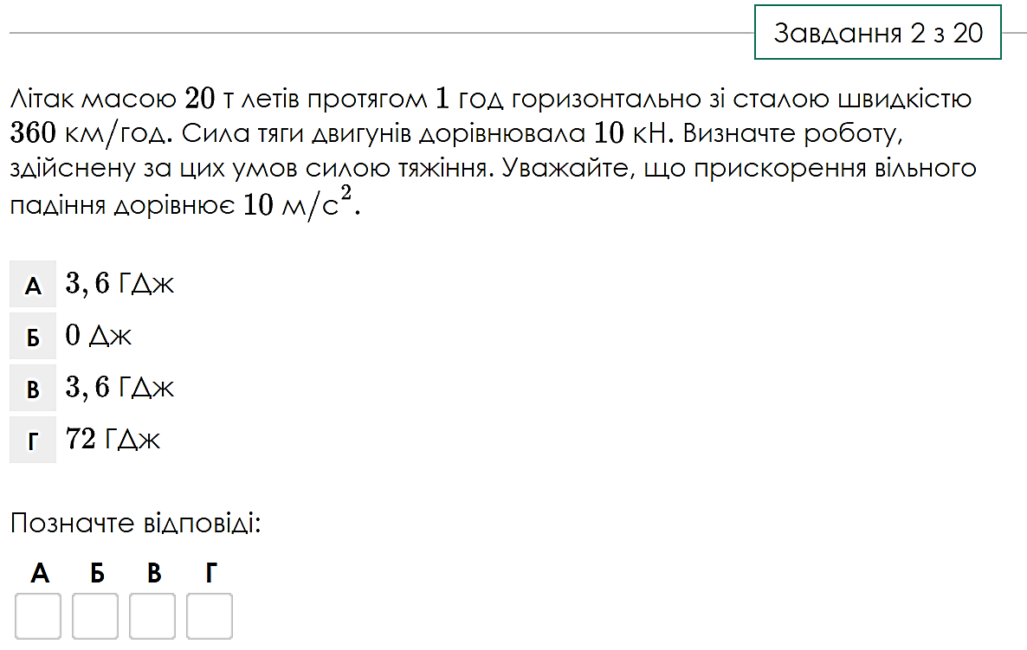
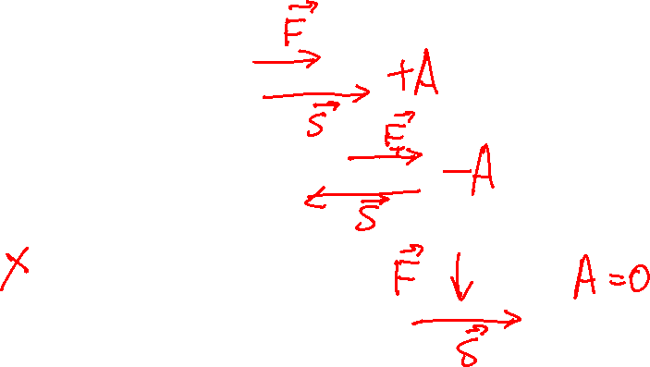

Slide 4
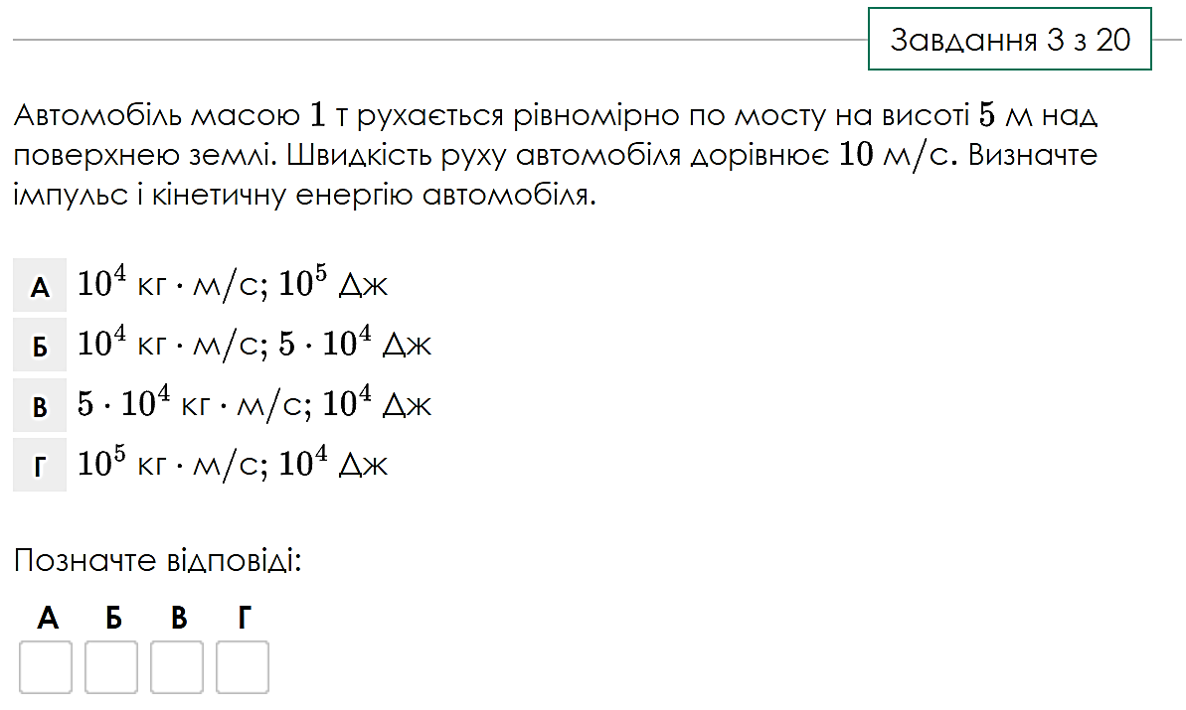


Slide 5
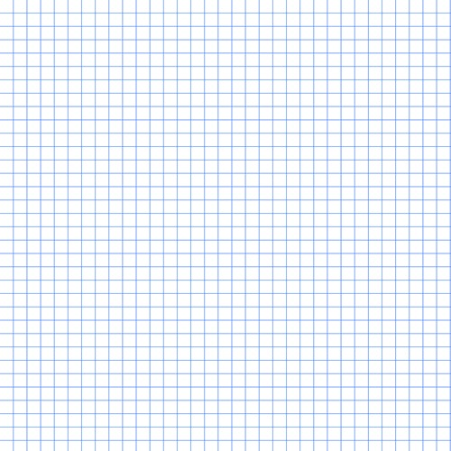









Повну презентацію із розв’язками задач
дивіться у відеоуроці.
−
−
−
−

